Slide 1
En veiledning til stemmeverktøyet Votendo
Ved behov for avstemming vil stemmeverktøyet Votendo.app anvendes. Vi anbefaler å bruke en nettleser på telefonen og adressen som skal skrives inn i adressefeltet på nettleseren er enkelt og greit «votendo.app».
Hvis du bruker PC eller Mac er det samme adresse som brukes i en nettleser.
Om du ved en tidligere anledning har lastet ned appen som heter Votendo kan den selvfølgelig brukes, men sjekk i god tid før møtet starter at appen er oppdatert. Den kan lastes ned slik at den er klar til møtet, men ikke start å laste ned når møtet er begynt. Da «faller du av lasset». Viktig at du har riktig brukernavn.
Dagen før møtet vil alle som har gitt beskjed om at de skal stemme for sin bedrift motta en e-mail med informasjon om innlogging i Votendo.app. Brukernavn vil være en tallkode. NB. Ikke e-mail. Passordet er likt for alle: nhosh.

Slide 2
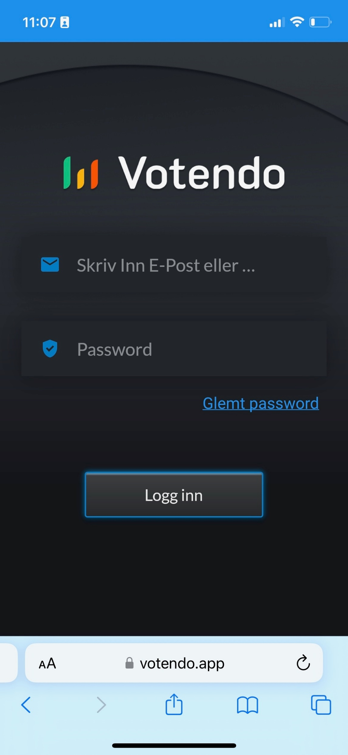
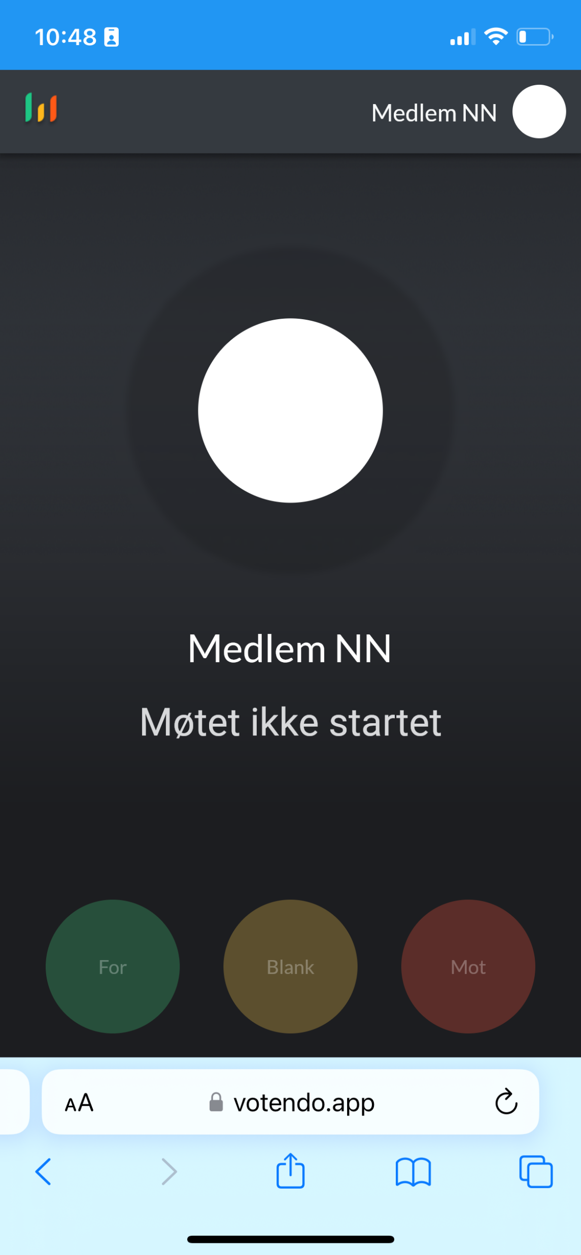
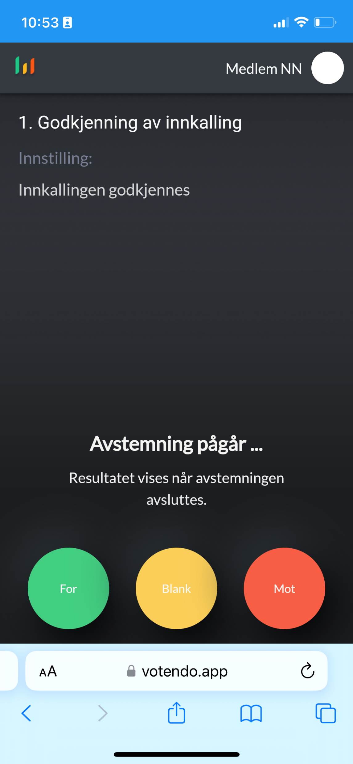
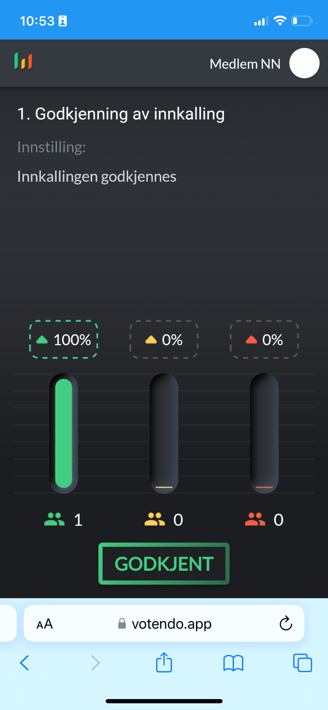
Stemmeberettiget får tilsendt tallkode
Passord:
nhosh

